Slide 1


Workshop :
Chaire Modélisation Mathématique et Biodiversité

Slide 2

Veolia Propreté préserve la biodiversité sur ses sites
Par nature, les activités de Veolia Propreté contribuent à préserver l’environnement au sens général : collecte des déchets, tri des déchets, valorisation des déchets, dépollution des sols, stockage des déchets, recyclage limitant les prélèvements dans les ressources naturelles, maitrise des rejets…
Il s’agit d’activités anthropiques ayant des impacts avérés et significatifs sur les milieux naturels, il en va de la responsabilité de chacun des citoyens et par extension du groupe Veolia propreté pour leurs gestion et la maitrise des impacts induits.
Avec plus de 600 installations de traitement de déchets en France, Veolia Propreté gère de nombreux espaces et sa responsabilité en matière de préservation de la biodiversité est donc considérable. Veolia Propreté a décidé d'entreprendre une démarche volontariste afin de préserver la biodiversité.
Depuis 2010, Veolia Propreté s’engage en faveur de la biodiversité.

Slide 3
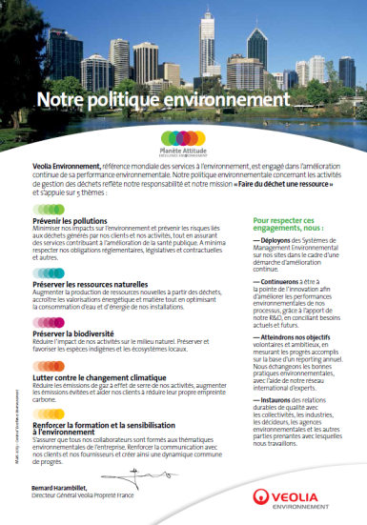
Des objectifs environnementaux 2012-2015
5 thèmes | Objectifs
Prévention de la pollution | 95% de sites certifiés ISO 14001 ou SME compatible 95% de sites évaluent leurs risques environnementaux (aspects & impacts) et mettent en place les actions
Préservation des ressources naturelles | 30% de valorisation matière 10% augmentation de la production d’énergie renouvelable à partir de déchets /2011 80% de sites ayant mis en place des plans d’efficacité énergétique 80% de sites ayant mis en place des plans de réduction de la consommation d’eau
Préservation de la biodiversité | 95% de sites à enjeu potentiel significatif sur la biodiversité mettent en place un diagnostic et plan d’action en faveur de la biodiversité les 6 principaux pays VP préparent un plan de préservation pour 2012, mis en œuvre pour 2015 100% de projets de développement incluent une évaluation d’impact biodiversité
Lutte contre le changement climatique | 95% d’entités évaluent leur empreinte carbone et mettent en place un plan de réduction 70% de taux de captage du méthane des ISDND
Formation, sensibilisation | 90% de salariés formés à l’environnement Former nos commerciaux à l’environnement (dont les 5 thèmes VP) et sensibilisation de nos clients Accroître le % de contrats fournisseurs intégrant des exigences environnementales
3

Slide 4
Une démarche structurée en faveur de la biodiversité
- une démarche portée par un réseau biodiversité dédié
Qui vise à :
améliorer nos connaissances et poursuivre la caractérisation de nos impacts et de notre dépendance vis-à-vis des écosystèmes
agir pour préserver la biodiversité et valoriser les services écosystémiques
informer, former et sensibiliser aux enjeux de la biodiversité.
et qui se traduit par des actions concrètes sur les sites dont le groupe à la responsabilité, menées en partenariat avec les acteurs locaux :
- des inventaires faune/flore et le recensement des zones protégées voisines de nos implantations via un outil dédié
- L’installation de ruches, d’abris à insectes et de nichoirs pour les oiseaux assure la préservation des espèces locales d’intérêt patrimonial
- L’adoption des bonnes pratiques de la gestion différenciée, la plantation d’espèces locales menacées, la restauration d’habitats tels des mares ou des prairies permet de préserver et de restaurer les continuités écologiques locales
- La mise en place de démarches participatives ouvertes aux salariés et de parcours pédagogiques à destination du grand public permet de sensibiliser aux enjeux de la biodiversité

Slide 5
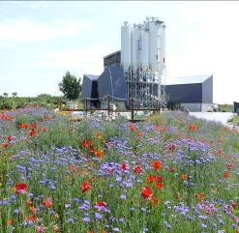
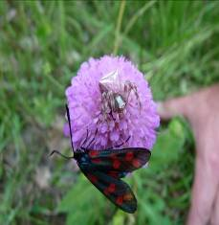
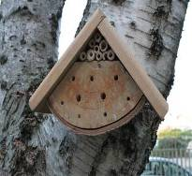
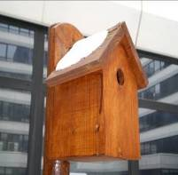
Une gestion intégrée de la biodiversité
SITE x :
Démarrage de l’exploitation
Appel d’offre
DDAE : étude d’impact
Auto-diagnostic biodiversité
Mise en place du plan d’action :
- établissement de partenariats avec les acteurs du territoire
- projets pour la préservation de la biodiversité : par exemple :
→ mise en place de la gestion différenciée des espaces verts via la sensibilisation des prestataires (charte, guide)
→ plantation d’espèces locales
→ préservation de la faune locale : installation d’abris
→ intégration du site aux continuités écologiques locales
5
Notes:
Objectif :
Un outil groupe pour évaluer les enjeux biodiversité de nos sites et mettre en place un plan d’action adapté au cas par cas
Mise en œuvre : écologue + correspondant biodiversité local + responsable du site
Contenu : des questions divisées en 3 chapitres :
- Contexte écologique : prise en compte de la biodiversité locale (espaces et espèces protégées)
- Impacts environnementaux liés à l’activité du site
- Potentialités écologiques : prise en compte des habitats présents sur le site, de la présence éventuelle d’espèces invasives et recensement des actions déjà menées pour établir un plan d’action dédié.

Slide 6
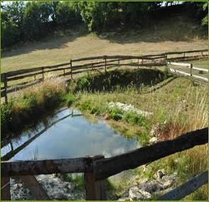
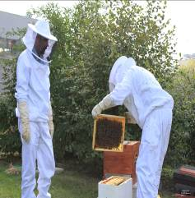
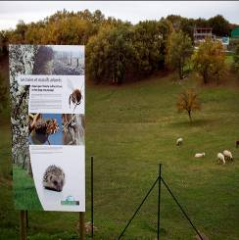
Quelques exemples d’actions
L’outil interne d’auto-diagnostic a été déployé sur de nombreux sites en France (Installations de stockage de déchets dangereux et non dangereux, centres de tri et de transfert, chantiers de dépollution des sols, usines d’incinération…). Il a, par exemple, permis de mettre en évidence la présence d’espèces protégées ou d’intérêt patrimonial, comme des milans noirs et royaux et des cigognes sur l’ISD de Granges (71).
L’outil permet de d’adapter les plans de gestion des espaces verts et de proposer des aménagements adaptés à la biodiversité tout en prenant en compte les contraintes liées à nos métiers.
Les insectes pollinisateurs jouent un rôle essentiel dans les écosystèmes en assurant la pollinisation des fleurs et donc la reproduction des végétaux.
Afin de promouvoir l’apiculture et de participer à un enrichissement de la biodiversité locale tout en sensibilisant ses collaborateurs, Veolia Propreté installe des ruchers sur ses sites. Les collaborateurs qui le souhaitent sont formés à l’apiculture par nos partenaires locaux et apprennent à gérer les ruchers de façon autonome.
La mise en place de ruches est parfois même totalement intégrée à la gestion des sites qui utilisent les abeilles comme bioindicateurs de la qualité environnementale. A chaque fois que les abeilles butinent, elles ingurgitent le nectar et/ou les exsudats des plantes et collectent les pollens potentiellement contaminés.
Participer à la préservation de la biodiversité, c’est aussi sensibiliser les publics à la nécessité de préserver les espèces et les milieux naturels. Dans cette optique, des parcours pédagogiques sont installés sur les sites du groupe. Composés d’espaces d’observation et de panneaux explicatifs, ils sont accessibles aux collaborateurs de Veolia Propreté et accueillent également les partenaires locaux (riverains, collectivités locales, associations, écoles…) grâce à des journées portes ouvertes (Semaine du Développement Durable, Fête de la Nature…)

Slide 7

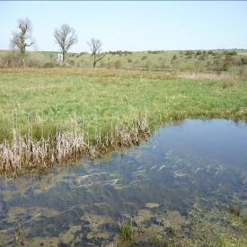
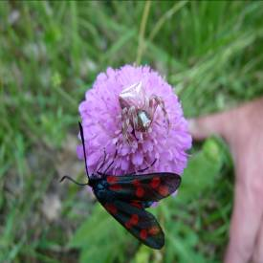
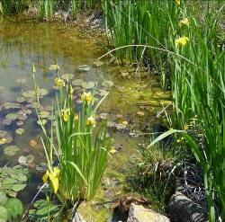
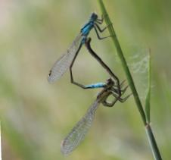
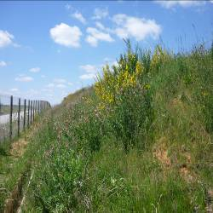
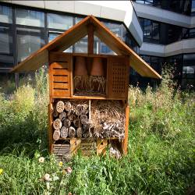

Quelques exemples d’actions
Le Centre de Valorisation Energétique de Dunkerque (59) s’est engagé dans une démarche innovante de construction d’un label biodiversité en partenariat avec la société Dervenn et Bureau Veritas. Le label « Biodiversity Progress » permet d’identifier de manière pertinente les actions prioritaires à mener pour mettre en place une véritable politique biodiversité adaptée au niveau site. Cette démarche d’amélioration continue permet de faire reconnaître les efforts accomplis et la réalité de la mise en œuvre des actions.
Veolia Propreté participe à la préservation des espèces locales et au maintien des trames vertes et bleues. Des haies, des bandes enherbées ou des jachères fleuries sont ainsi recréées en cohérence avec les corridors écologiques existants.
Les zones humides sont maintenues et restaurées afin de permettre à la faune et la flore aquatique d’y trouver refuge.
Un partenariat avec le Conservatoire Botanique National du Bassin Parisien (CBNBP), structure affiliée au Muséum National d’Histoire Naturelle, a été conclu pour la période 2013-2016. Cette expérimentation menée sur des casiers d'Installation de Stockage de Déchets vise à choisir, multiplier et produire des espèces végétales indigènes d’intérêt patrimonial adaptées aux caractéristiques et pressions environnementales locales pour la revégétalisation de sols remaniés.
L’ISDND de Claye-Souilly (77) a été choisie comme site pilote pour ce projet. En 2013, le CBNBP va inventorier les espèces végétales d’intérêt patrimonial en Ile-de-France. Il choisira ensuite 30 espèces végétales à multiplier sur site afin d’obtenir des mélanges d’espèces adaptés aux conditions environnementales (climat, sol…). Le projet pourra ensuite être élargi et géré par des Etablissements et Services d’Aide par le Travail pour la mise en place de filières de vente et de conseil locales.

Slide 8
Veolia Propreté propose son expertise à ses clients
Une attente forte de nos clients :
- Appels d’offres clients publics : au moins 10% de la note sont réservés au Développement durable.
- Des politiques publiques de plus en plus exigeantes : zérophyto…
Veolia Propreté propose des offres construites sur-mesure en fonction des attentes de nos clients pour la maitrise les impacts de ses activités et le maintien ou restaure des services écologiques.
➔ Des offres sont régulièrement proposées et retenues (désherbage alternatif, diagnostics biodiversité, création de micro-habitats, restauration de milieux…).

Slide 9
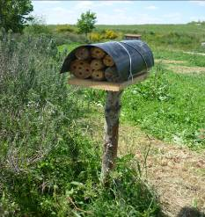
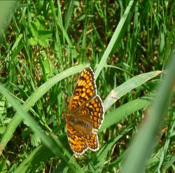
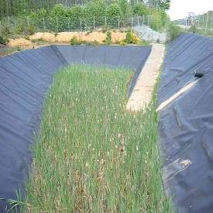
Quelques exemples d’actions
Dans le cadre de ses activités de nettoiement urbain, Veolia Propreté propose des méthodes de désherbage alternatif pour maitriser le développement de la végétation sur les trottoirs et voiries. Afin de limiter les interventions, les dépôts de matière organique sont fréquemment retirés de la voirie (feuilles mortes, détritus, le tout mêlé aux poussières) grâce au balayage qui permet également de réduire l’installation de la végétation spontanée. En complément, des techniques de désherbage mécaniques, manuelles et/ou thermiques adaptées aux spécificités des rues et espaces sont mises en place. La surveillance des espèces invasives ou, au contraire, d’intérêt patrimonial, peut également être proposée.
Suite au diagnostic amont des sites dont il a la gestion, le groupe propose à ses clients la mise en place d’un entretien adapté aux spécificités locales, formalisé par la signature de chartes. Des plans de gestion différenciée permettent de limiter l’usage des phytosanitaires et les consommations d’eau. De bonnes pratiques sont mises en place au quotidien : par exemple, le bois mort issu de la taille des arbres est conservé sur place pour offrir abri et ressources alimentaires aux insectes xylophages ou aux hérissons et donner lieu à un suivi faune/flore.
Veolia Propreté se veut acteur du territoire et propose ainsi à ses clients d’aménager ses installations de traitement des déchets dans l’optique de préserver et favoriser la biodiversité. Des haies d’espèces locales sont ainsi recréées en cohérence avec les corridors écologiques existants. Par exemple, des châtaigniers corvoisiers et des pommiers ont été plantés en 2012 sur l’Installation de Stockage de Déchets Dangereux (ISDD) de Tourville-la-Rivière (76). D’autre part, des bandes enherbées été des jachères fleuries composées d’espèces locales, conseillées par nos partenaires, sont mises en place sur de nombreux sites. Enfin, les zones humides sont maintenues et recréées afin de permettre à la faune et la flore aquatique d’y trouver refuge. Une zone humide a ainsi été recréée sur l’Installation de Stockage de Déchets Non Dangereux (ISDND) de Cessieu (38) sur les conseils d’un écologue local. Sur l’ISDND de Grand’Landes (85) un réseau de mares a été créé. En parallèle, les berges des bassins nécessaires à l’activité du site sont aménagées de manière à proposer des abris à la faune aquatique : des cortèges de libellules et d’orthoptères ont ainsi fait leur apparition. Sur l’ISDD Solitop (85), les hélophytes poussent librement dans les bassins d’eaux pluviales et abritent une batrachofaune variée.

Slide 10
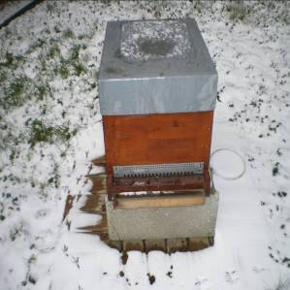
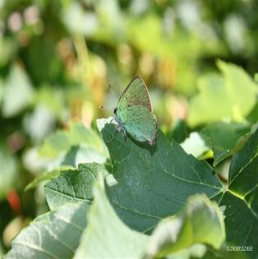

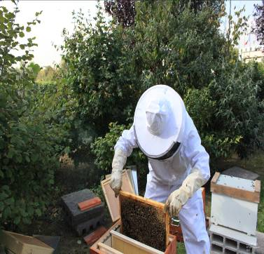
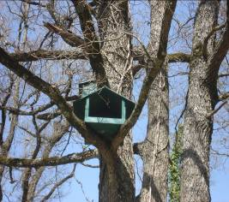
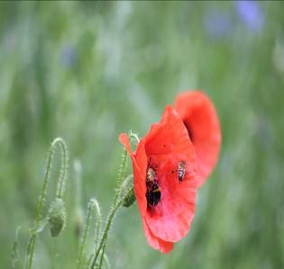
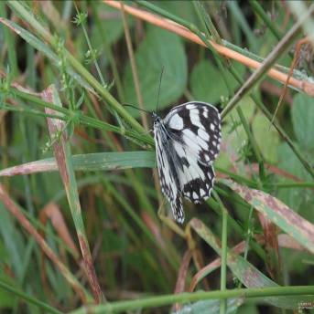
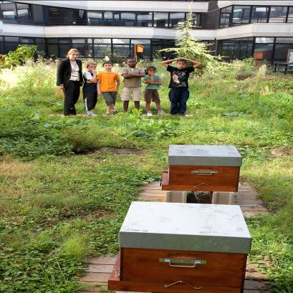
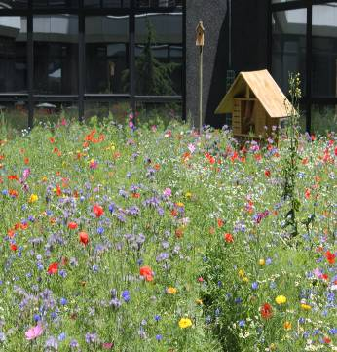
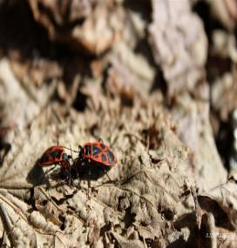
Veolia Propreté préserve la biodiversité sur ses sites
Merci pour votre attention

Slide 11
L’offre
« Agir pour la Biodiversité » de Veolia Eau

Slide 12

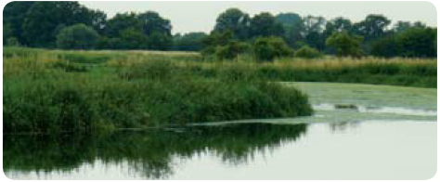

Les attentes de nos clients
A qui s’adresse cette offre ?
Collectivités
Contrat de Délégation de Service Public
Quelles sont les attentes de nos clients envers Veolia ?
Proximité
Expertise
Soutien budgétaire

Slide 13
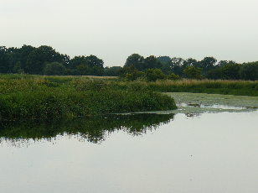
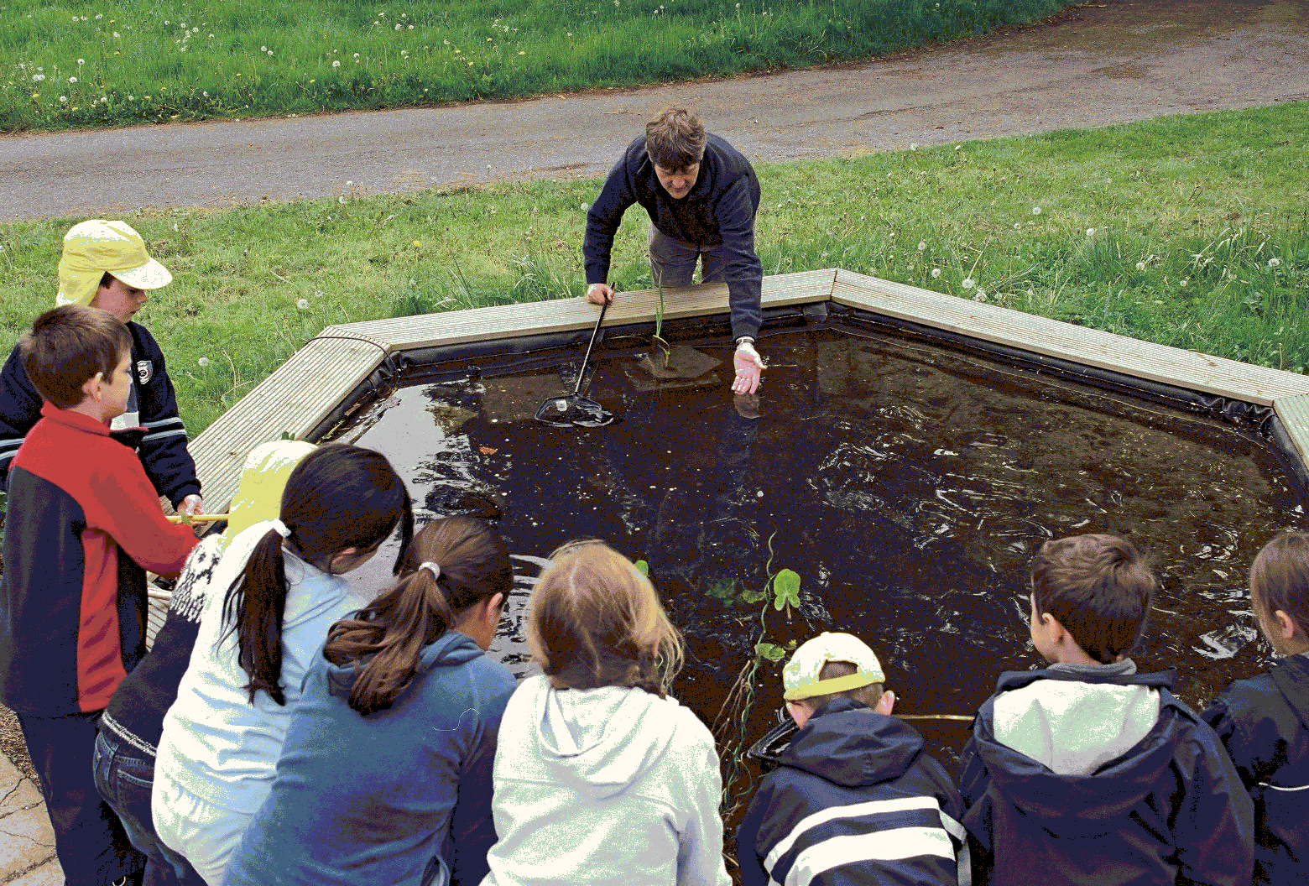
Une offre sur-mesure en 3 volets
Connaître et planifier
Un plan d’actions construit
sur mesure
Diagnostic simplifié
Etudes approfondies, programmes de recherche
Pilotage d'une stratégie biodiversité
Protéger et développer
Gestion différenciée
Lutte contre les nuisances
Aménagement de zones de protection
➔ Zones accélératrices de Biodiversité
Informer et sensibiliser
Actions auprès du grand public
➔ Création de parcours et mares pédagogiques
Certifications et labellisations
13

Slide 14
Veolia Eau accompagne ses clients !
Merci pour votre attention

